Slide 1
Sammen om ledelse
Region Midtjyllands ledelsesgrundlag
Notes:
Ledelsesgrundlaget her handler ikke om et nyt dokument. Det handler om vores fælles afsæt for ledelse i Region Midtjylland.

Slide 2
Hvorfor et fælles ledelsesfundament?
Verden omkring os forandrer sig
Sundhedsreformen
Nye samarbejder og relationer
Højere forventninger til kvalitet
Teknologisk udvikling
Øget kompleksitet
Behov for transformation
Notes:
Baggrund - Beskriv den kontekst, som sundhedsvæsenet og socialområdet er en del af:
Hospitalet stopper ikke længere ved egen matrikel
Sundhedsvæsenet flytter tættere på borgerne
Rollen som leder bliver mere kompleks og mere tværgående
Vi er én organisation med én fælles opgave
Borgere, patienter og medarbejdere skal opleve os som én samlet organisation

Slide 3

Ledelse er en fælles disciplin
Vi har brug for
En fælles retning for ledelse
Et fælles sprog om ledelse
Fælles forventninger til ledelse
Et fælles grundlag for dialog om ledelse
Notes:
Baggrund - Beskriv, hvad vi ønsker at opnå med en fælles tilgang til ledelse
God ledelse kan ikke standardiseres
Men med et fælles fundament, kan vi skabe et fælles afsæt for, hvordan. vi bedriver ledelse i Region Midtjylland
Det kan hjælpe os med at stå stærkere i kompleksitet, forandringer og samarbejde på tværs
Det kan give os et fælles sprog og viden om, hvad vi kan forvente af hinanden

Slide 4
Den midtjyske ledelsesmodel

Slide 5
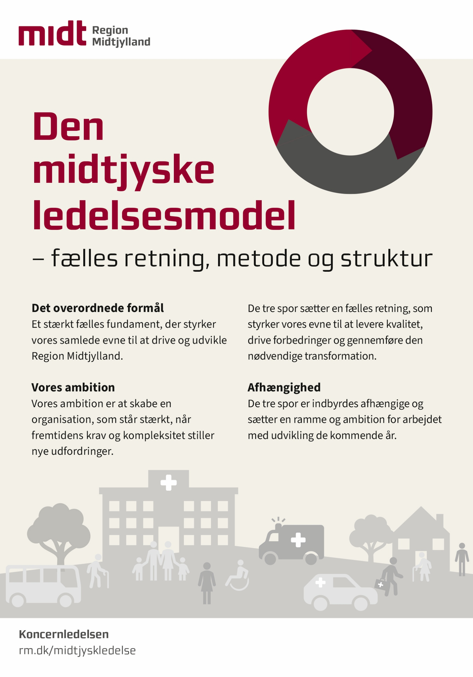
Hvad er den midtjyske ledelsesmodel?
Den består af tre elementer
Ledelsesgrundlaget (retning)
Det metodiske fundament (metode)
Møde- og samarbejdsstruktur (struktur)
Notes:
Baggrund - Den midtjyske ledelsesmodel
Derfor har vi i Region Midtjylland den midtjyske ledelsesmodel, som er et fælles fundament, der styrker vores samlede evne til at drive og udvikle Region Midtjylland
Den handler om, hvordan vi leder, hvordan vi udvikler og hvordan vi samarbejder
Ledelsesgrundlaget er en del af den midtjyske ledelsesmodel
I kan finde mere information om den midtjyske ledelsesmodel på www.rm.dk/midtjyskledelse

Slide 6
Ledelsesgrundlag

Slide 7
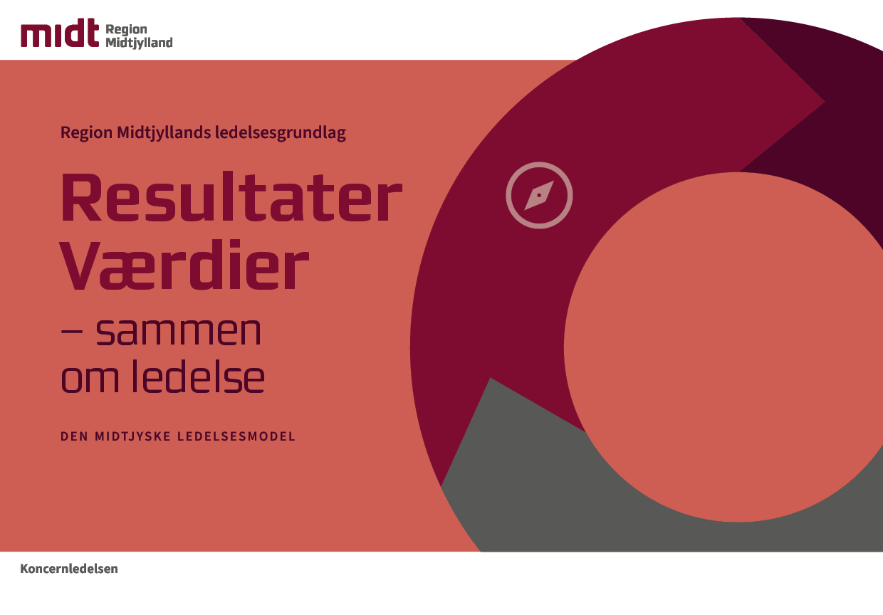
En fælles tilgang til ledelse
Ledelsesgrundlaget beskriver
Vores fælles tilgang til ledelse
Hvad vi forventer af hinanden som ledere
Hvordan vi omsætter regionens tre værdier til den ledelseskultur og adfærd, som vi ønsker at fremme
Notes:
Indhold – et fælles ledelsesgrundlag giver os:
Mere fælles retning
Stærkere samarbejde
Mere sammenhæng for borgere, patienter og medarbejdere
Hurtigere læring på tværs
Tydeligere forventninger til ledelse
Vigtige budskaber
Ambitionen er ikke at lægge nyt ovenpå, men at samle og skærpe det, vi allerede står på, nemlig en nærværende og ansvarlig ledelse, der både kan mærkes i hverdagen
Vi skal kunne genkende fælles ledelse i Region Midtjylland, også selvom vi leder forskellige steder og forskellige opgaver
Ledelsesgrundlaget skal hjælpe os med at omsætte værdier til konkret ledelsesadfærd i hverdagen
Det handler ikke om én bestemt ledelsesstil - det handler om et fælles ledelsesfællesskab
Lokale ledelsesgrundlag og personlige ledelsesstile er vigtige, men de må ikke stå alene
Målgruppe for ledelsesgrundlaget
Alle ledere i Region Midtjylland
Kommende ledere
Medarbejdere (sekundær målgruppe)
Ledelsesgrundlaget er skrevet til ledere, men skal være genkendeligt for medarbejdere

Slide 8

Kernen i ledelsesgrundlaget
Resultater og værdier – sammen om ledelse
Vi vil lykkes gennem en samarbejdskultur
Vi skaber resultater på politisk fastsatte mål
Vi leder ud fra de tre værdier, vi deler i Region Midtjylland
Notes:
Udfold kernen i ledelsesgrundlaget
God ledelse handler ikke kun om at skabe resultater
God ledelse handler om måden, vi skaber resultater på og det vi lærer undervejs
God ledelse handler om at have en nærværende tilgang, der ikke altid lader sig måle, men altid kan mærkes
God ledelse er at balancere og prioritere med ansvarlighed og ordentlighed samt med rum og ret til fri meningsudveksling

Slide 9
Vores tre værdier som ledelsesprincipper
Dialog i ledelse handler særligt om, at
Skabe rum til at dele perspektiver, koordinere forståelse og aktivere viden
Skabe retning ved at finde løsninger sammen og etablere følgeskab og ejerskab
Skabe trivsel gennem åbenhed, tillid og gensidig forventningsafstemning
Dygtighed i ledelse handler særligt om, at
Levere resultater og kvalitet på et højt fagligt niveau
Facilitere faglig udvikling gennem ledelse af processer og opgaver
Understøtte gode relationer og samarbejder med blik for mennesker, kompetencer og timing
Dristighed i ledelse handler særligt om, at
Turde lave tilvalg og fravalg med blik for kvalitet, ressourcer og helhed
Agere balanceret med nysgerrighed, nytænkning, faglig omtanke og dømmekraft
Have mod til at være i proces og usikkerhed, vise sårbarhed og lære af fejl
Notes:
Beskriv indhold - Fold værdierne ud
Det er ikke nye værdier – det nye er, at de nu er oversat til konkret ledelsesadfærd

Slide 10
Ledelsesgrundlaget i hverdagen
Ledelsesgrundlaget er ikke en manual, men et fælles fundament for
Dialoger
Ledelseskæder
Prioriteringer
Rekruttering
Ledelsesudvikling
Samarbejde på tværs
Notes:
Understreg fælles ansvar
Man kan lave en manual til at samle et IKEA-møbel, men ikke til at drive ledelse i en region
Koncernledelsen tager ansvar for den fælles retning
Alle ledere har ansvar for lokal oversættelse og aktivering
Fortæl, hvad der skal kunne mærkes
Hvis vi lykkes:
Ledere oplever stærkere fællesskab og fælles retning
Medarbejdere oplever tydeligere ledelse og større sammenhæng
Borgere og patienter oplever bedre kvalitet og sammenhæng

Slide 11

Udvikling af ledelsesgrundlaget
Ledelsesgrundlaget er udviklet gennem dialoger med input fra
Direktion
Koncernledelse
Ledere på alle niveauer
Medarbejdere
RMU
Politikere
Notes:
Ledelsesgrundlaget er et resultat af mange samtaler
i koncernledelsen
med ledere på alle niveauer
med regionspolitikere
med RMU
medarbejdere
Det er et resultat af dialog og skal bruges gennem dialog.

Slide 12
Viden og værktøjer

Slide 13
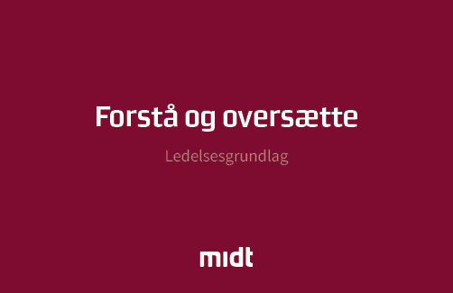
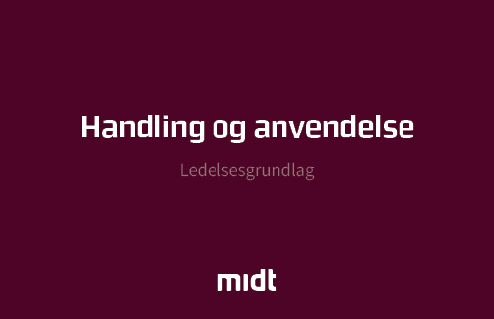
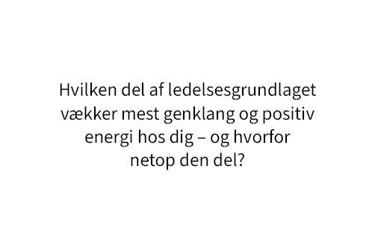
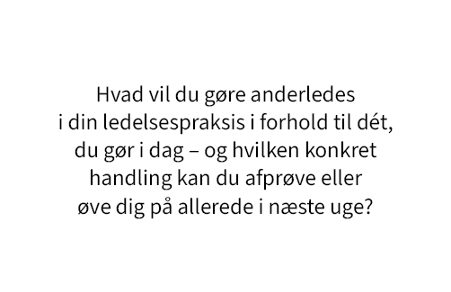
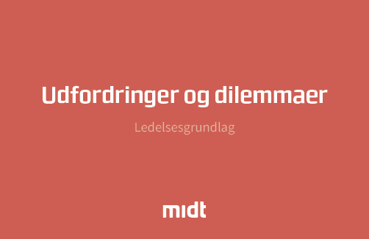

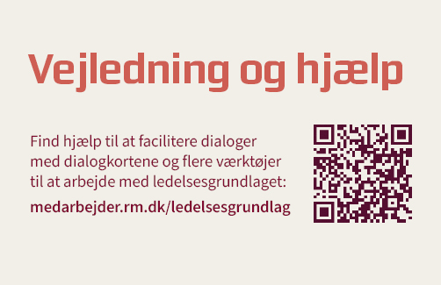
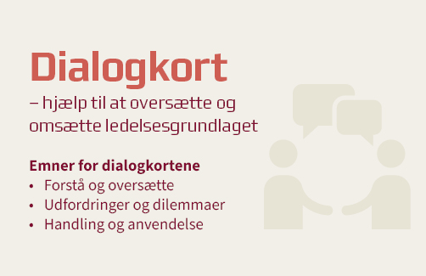
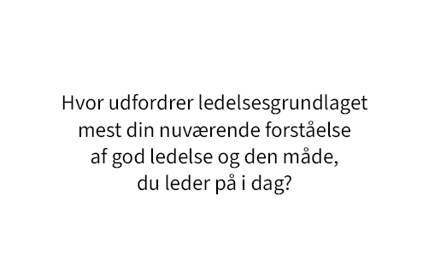
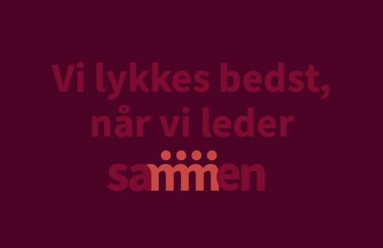
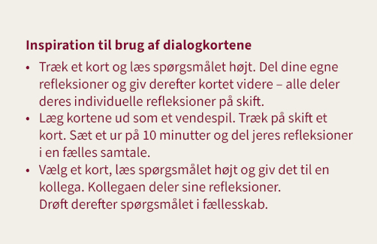
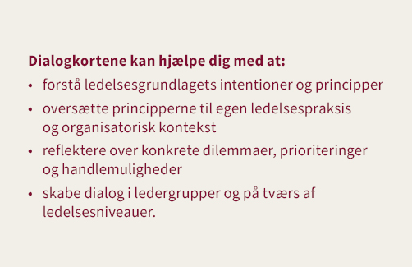
Dialogkort og guide
Notes:
Hjælpeværktøjer til at oversætte og aktivere ledelsesgrundlaget
Som leder har I en vigtig rolle med at oversætte og aktivere ledelsesgrundlaget
Til at hjælpe jer med det, er der en række hjælpeværktøjer
I finder bl.a. nogle dialogkort til en fælles dialog om, hvordan I forstår ledelsesgrundlaget og hvordan I kan bruge det i jeres hverdag

Slide 14
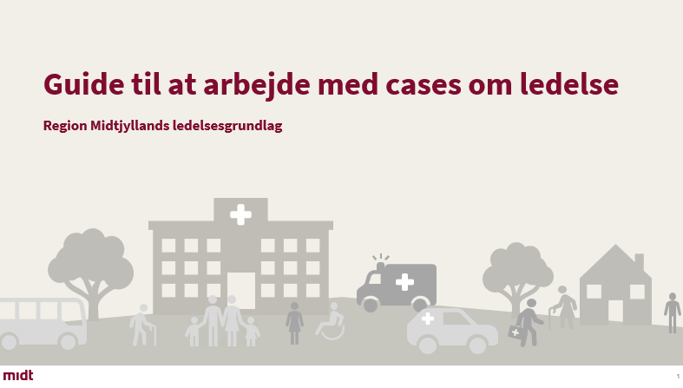
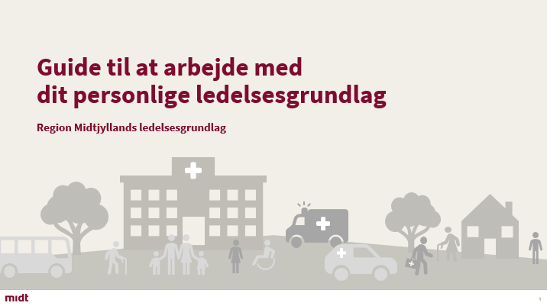
Guides til at arbejde med cases og personligt ledelsesgrundlag
Notes:
Hjælpeværktøjer til at oversætte og aktivere ledelsesgrundlaget
Der er også guides til at arbejde med cases eller lave et personligt ledelsesgrundlag

Slide 15
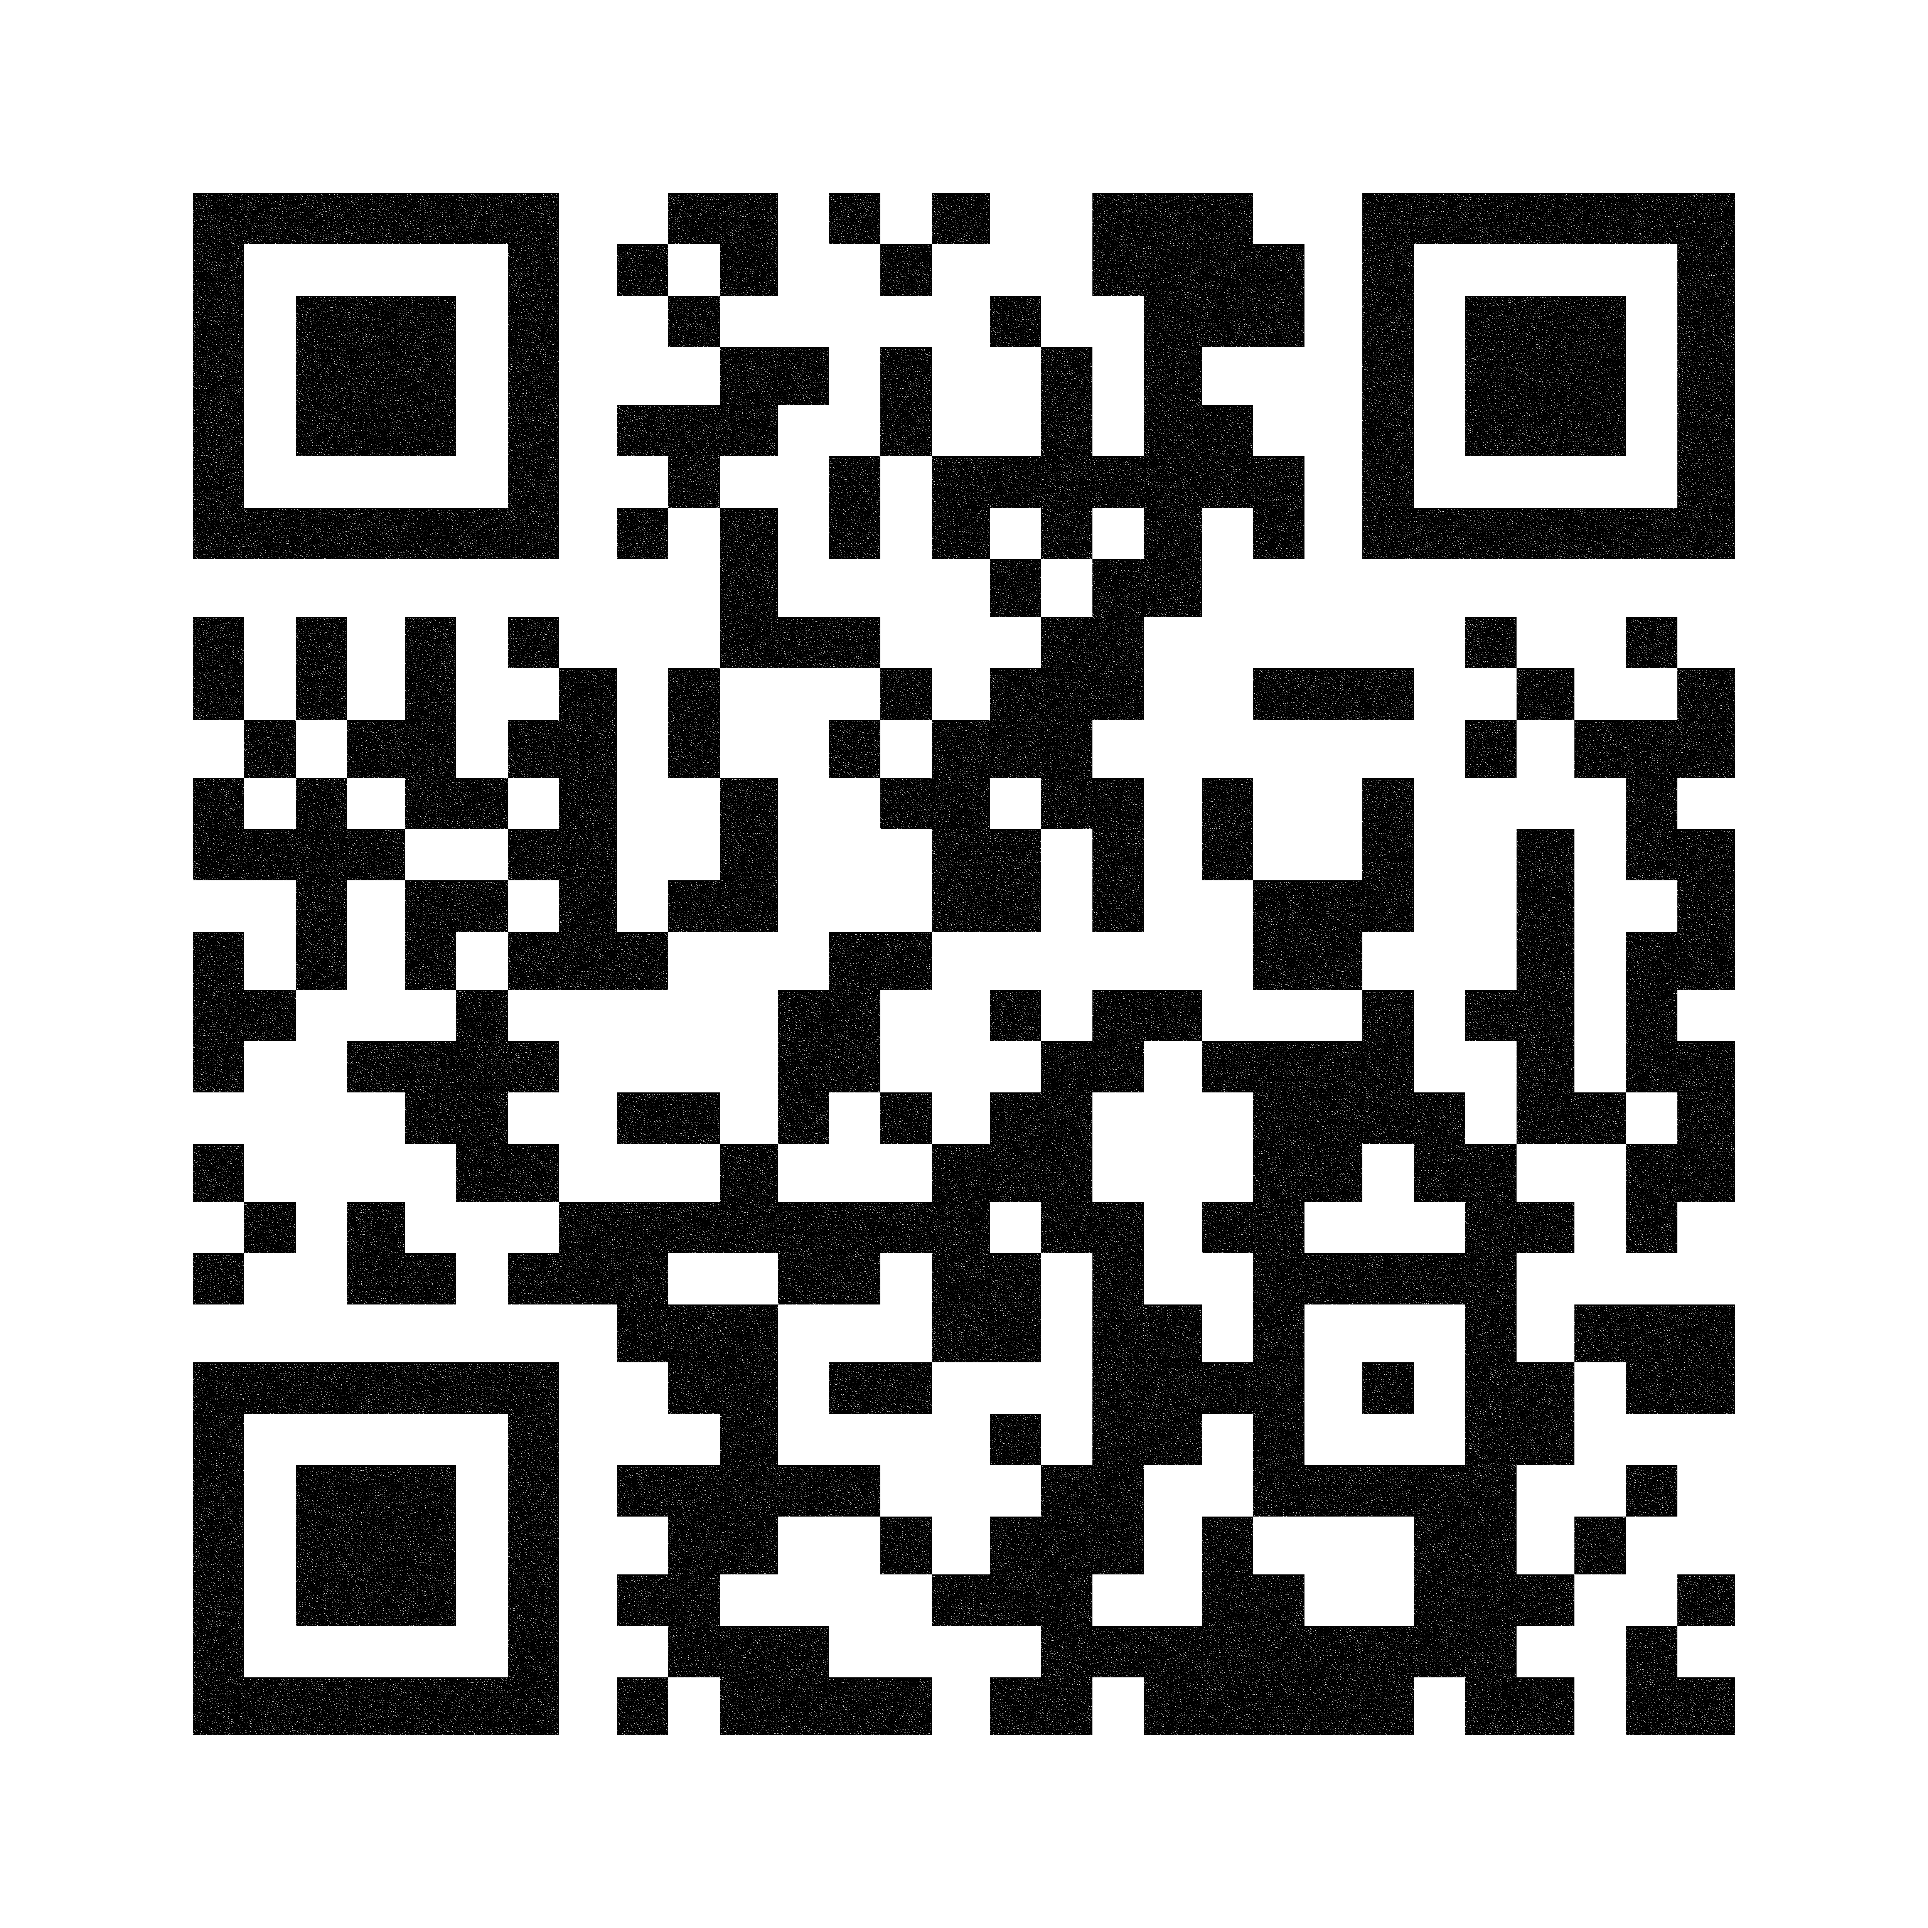
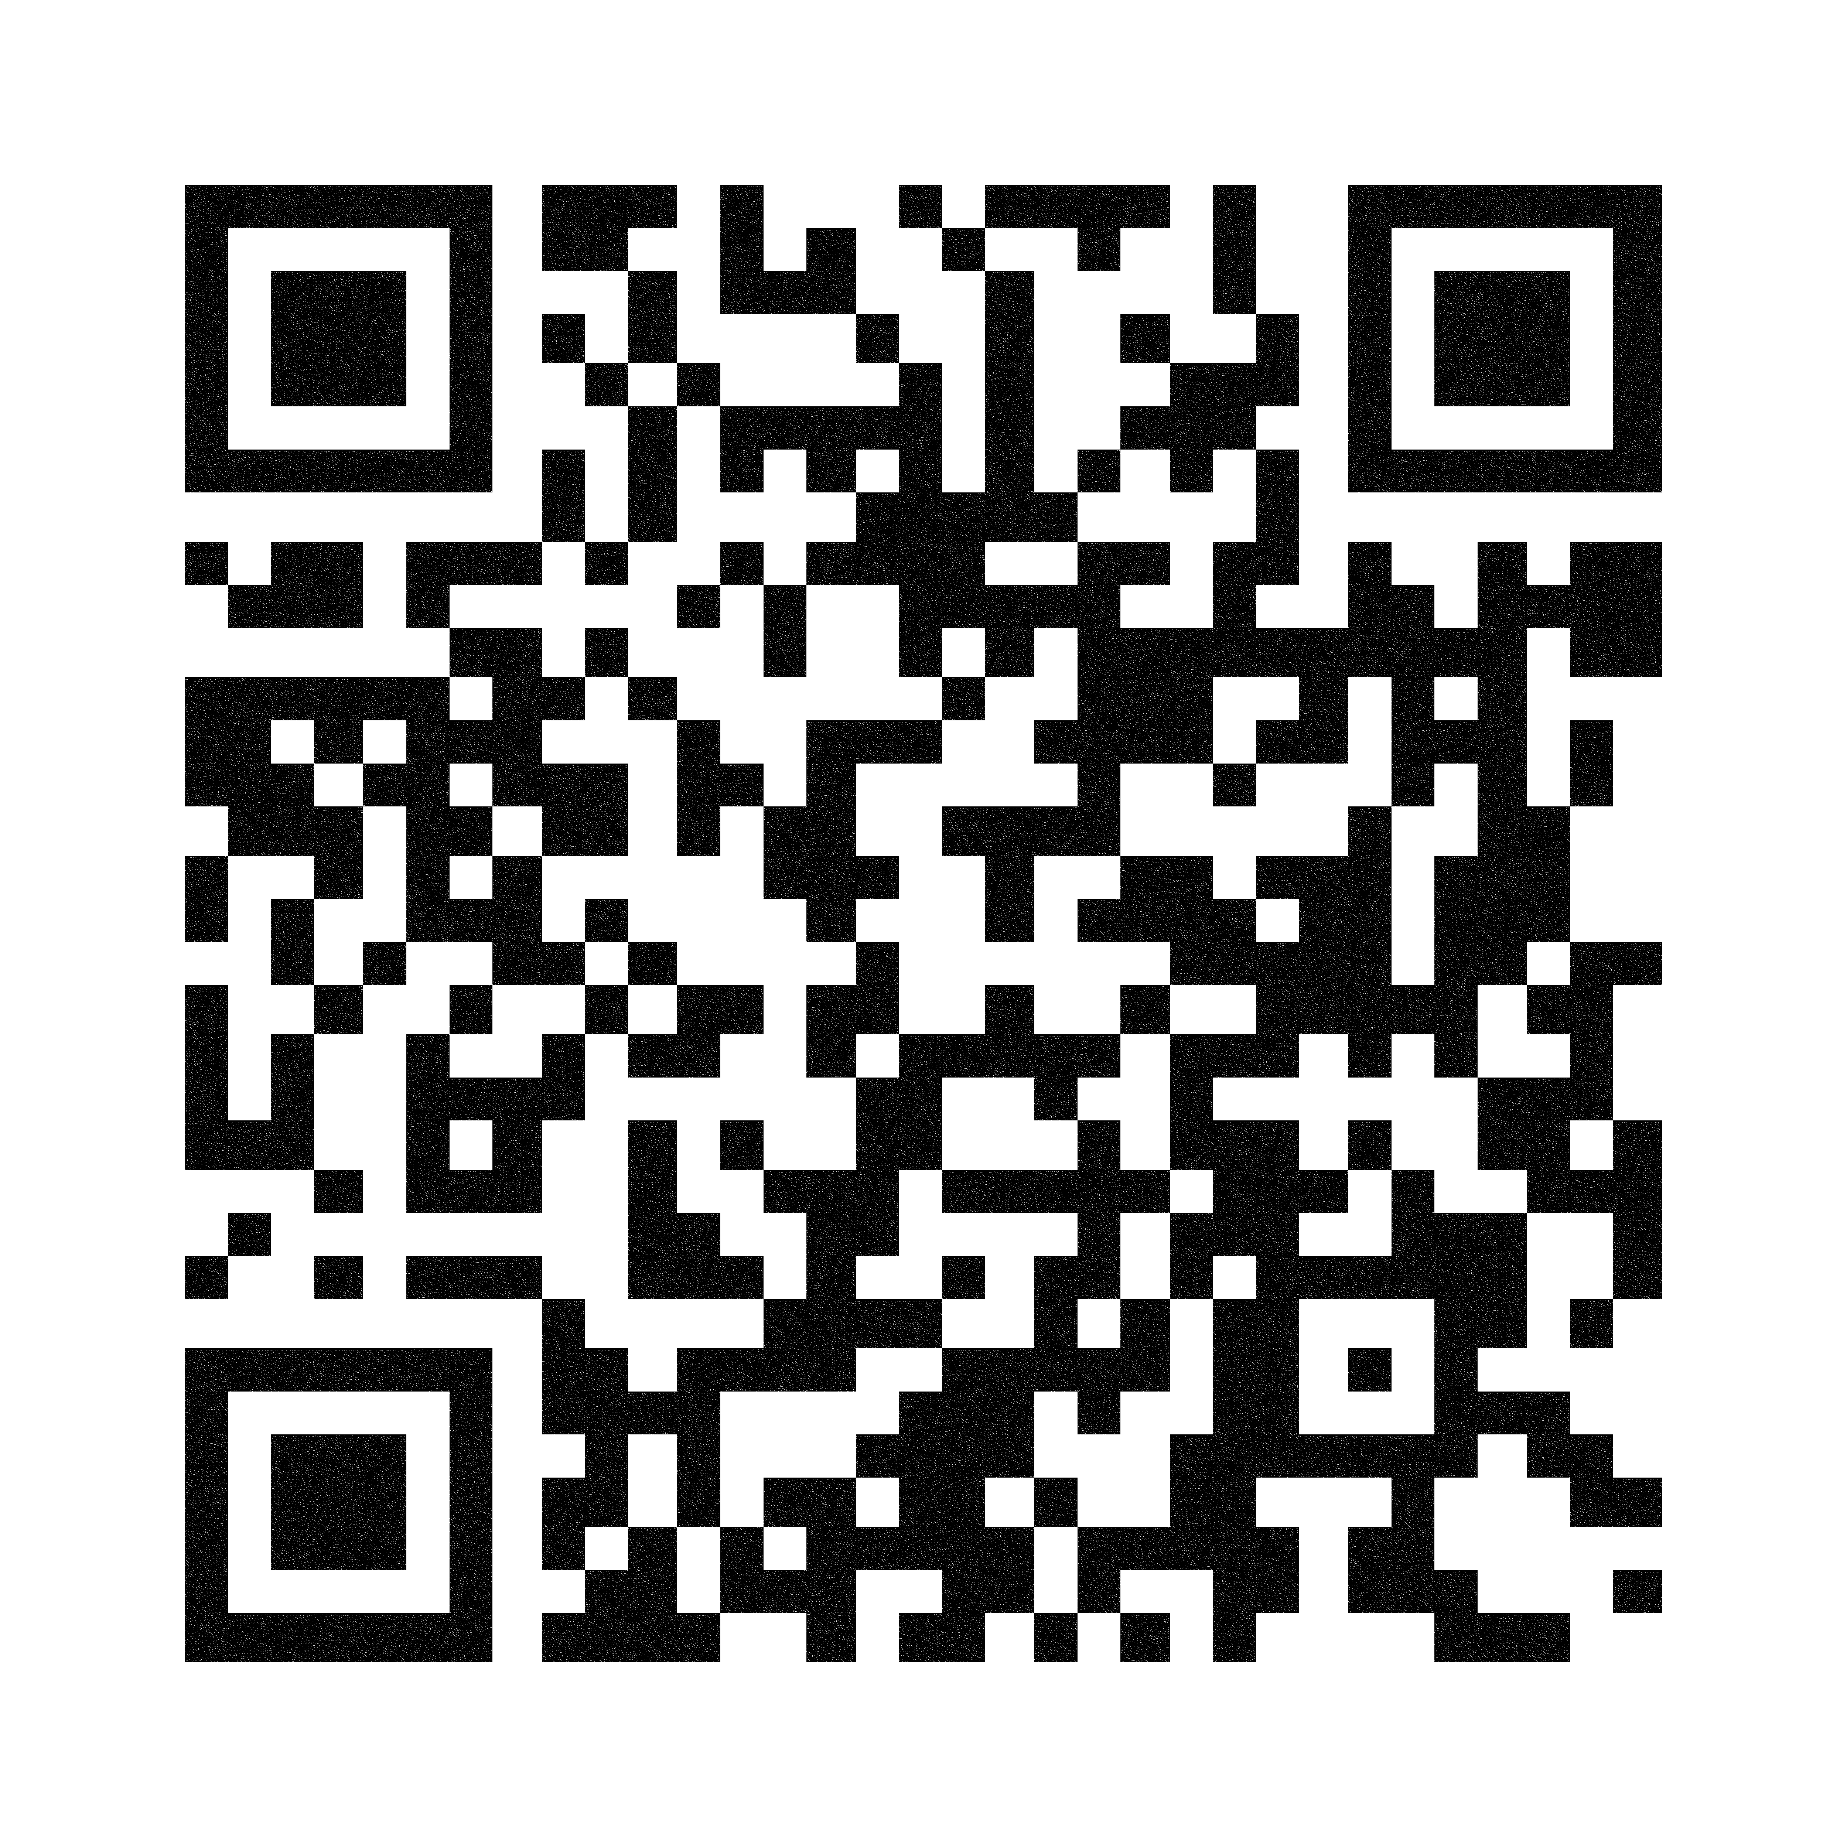
Mere viden og materialer
Læs mere om den midtjyske ledelsesmodel
www.rm.dk/midtjyskledelse
Find materialer og værktøjer til at aktivere ledelsesgrundlaget
www.medarbejder.rm.dk/ledelsesgrundlag
Notes:
www.rm.dk/midtjyskledelse
Her finder I generel information om den midtjyske ledelsesmodel. Herunder ledelsesgrundlaget, metodefundamentet og møde- og samarbejdsstruktur
Siden er primært henvendt til eksterne brugere
www.medarbejder.rm.dk/ledelsesgrundlag
I finder I information om ledelsesgrundlagt samt mere viden og værktøjer til at aktivere ledelsesgrundlaget

